Slide 1
Expeditie Geslaagd
Een leer - en coachingstraject voor leerkrachten
19/11/2019

Slide 2
Engagement van de school
Notes:
AANLEIDING
We zitten hier rond de tafel en willen allemaal dat onze leerlingen het goed doen. Dat ze allemaal een diploma behalen en vooruit kunnen in het leven, omdat we weten dat het hen de verdere fase (kan verder studeren zijn of werken)/stappen vergemakkelijkt in het leven. En men hierdoor al enkele drempels verlaagt naar de arbeidsmarkt.
We merken echter dat we niet altijd slagen om alle leerlingen mee te krijgen en hen dat diploma te doen behalen. Het feit dat sommige leerlingen de eindmeet niet halen kan aan allerlei redenen liggen:
gedragsproblemen (storend gedrag, agressief gedrag, eisend en uitdagend gedrag). Er doet zich dan een groot indecent voor waarbij het voor de school ook genoeg is en de leerling op zoek moet naar een school. Ook dit is geen garantie dat het gedrag van de leerlingen verandert… op een gegeven geeft de leerling er zelf de brui aan.
Gezinsfactoren: (opleidingsniveau van de ouders, zorgverplichting thuis (een ziek familielid, huishouden runnen…) en hierdoor niet alle aandacht aan school kunnen schenken en tot leren toe komen. Een echtscheiding van de ouders: in het slechte geval waarbij leerlingen gedwongen worden om te kiezen… en hiervan afzien.
Andere: plotse gebeurtenissen die zo’n impact op de jongeren hebben zoals een overlijden van een ouder, verkrachting, verkeerde studiekeuze van de leerlingen, in aanraking komen met justitie/de politie…
Al deze elementen kunnen er voor zorgen dat leerlingen even de weg verliezen en school niet meer prioritair wordt of is!
Voor scholen is het heel moeilijk om voor al deze uitdagingen een antwoord te bieden en telkens het warm water uit te vinden.
Leerkrachten kunnen niet altijd of weten ook soms niet hoe ze een leerling hierin het best in ondersteunen.

Slide 3
Wat is Expeditie Geslaagd?
Expeditie Geslaagd is een lessenreeks in de 2de graad van het BSO waarin de begeleider de leerlingen meeneemt op een zoektocht naar
motivatie,
zelfkennis en
een toekomstplan
samen de eindmeet te behalen
Notes:
Als agentschap richten we op voor de gevolgen van migratie, Vanuit dat perspectief hebben we het project EG opgestart, vooral de heterogene klassen, maar uiteraard dient dit project voor klassen uit een kwetsbare sociale klasse.
Uiteraard kan het project ook dienen ook voor klassen met kwetsbare sociale klassen.
De begeleider is een cruciale factor in de expeditie.
coach/mentor/motivator.
houdt de jongeren een spiegel voor, laat hen zelf ontdekken wie ze zijn, wat ze doen, wie ze willen zijn, wat ze willen doen, …
stimuleert de jongeren en maakt hen ook duidelijk hoe je respectvol met elkaar omgaat.

Slide 4
Enkele uitspraken van de leerlingen
‘Amai, die uitkering dat is geen vette’
‘ik wist niet dat een interim zo hoge eisen had’
‘Voor zo’n bedrag wil ik niet werken, mij gaan ze niet uitbuiten. Ik ga voor mijn diploma’
‘De bezoeken vond ik heel verrijkend’
‘Ramzi vond ik heel grappig en leerrijk’
‘de methodieken in de les over groepsdruk vond ik leuk maar ook confronterend’
Notes:
Op wat mikt Expeditie Geslaagd?
Kennen leerlingen de oorzaken van vroegtijdig schoolverlaten en krijgen ze handvaten om zich hier in te weren, ook al maken ze deel uit van de risicogroep
Leerlingen hebben inzicht op hoe vriendschap invloed heeft op hun handelen . Ze denken na over wie hen nu beïnvloedt en of ze dit eigenlijk wel willen . Het uitgangspunt van deze les is dat leerlingen begrijpen dat beïnvloeding een normale zaak is, maar dat je een onderscheid kan maken tussen positieve en negatieve groepsdruk/invloed . Ze reflecteren over hun eigen eigenschappen en die van hun vrienden. Ze denken na over wie hen nu beïnvloedt en of ze dit eigenlijk wel willen . Aan de hand van een spel leren ze hoe gemakkelijk het is om beïnvloed te worden door anderen . Het uitgangspunt van deze les is dat leerlingen begrijpen dat beïnvloeding een normale zaak is, maar dat je een onderscheid kan maken tussen positieve en negatieve groepsdruk/invloed . Er wordt ook stilgestaan bij de klascontext van de leerlingen
De leerlingen zijn er zich van bewust bij wie ze raad zoeken als ze met een probleem zitten . Ze kunnen kritisch nadenken over waarom ze net naar deze persoon gaan . Tijdens de les bespreek je de voor- en nadelen van de verschillende manieren waarop leerlingen problemen verwerken/oplossen . De begeleider reikt alternatieve oplossingsstrategieën aan . De leerlingen steunen en motiveren elkaar want de invloed van de groep is bij pubers enorm groot . In deze les: • zien leerlingen in wie dat zijn en wat ze voor hen kunnen betekenen; • leren leerlingen appreciatie te tonen voor de steun die ze krijgen; • bekijken de leerlingen hoe ze die personen kunnen bedanken of complimenten geven .
De leerlingen leren formuleren waar ze hulp kunnen gebruiken en signaleren de noden die ze ervaren in de schoolomgeving. Op deze manier nemen ze verantwoordelijkheid voor hun eigen schoolloopbaan.
De leerlingen blikken vooral op de toekomst – op een toekomst met en zonder diploma. Hiervoor gaan we op bezoek naar
bank-en interimkantoor, sociaal huis, vakbond. Hoe ziet het leven op de arbeidsmarkt eruit? Hoeveel kansen maak ik op een job, op welk soort job, met welk loon? Ook weten ze hoe lang de
zoektocht duurt naar een job, hoeveel de uitkeringen bedragen en vooral hoe het leven eruit ziet als je moet leven van een uitkering.

Slide 5
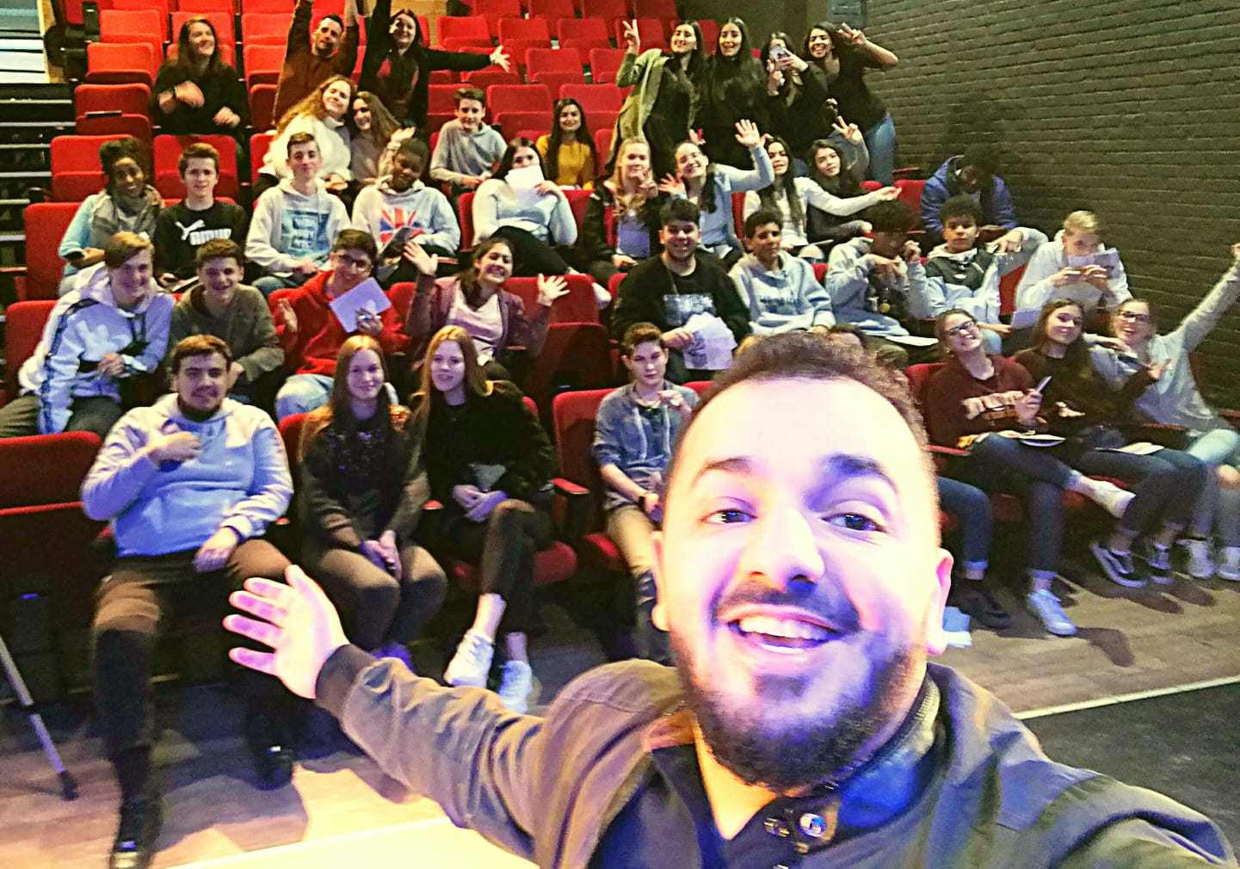

Slide 6
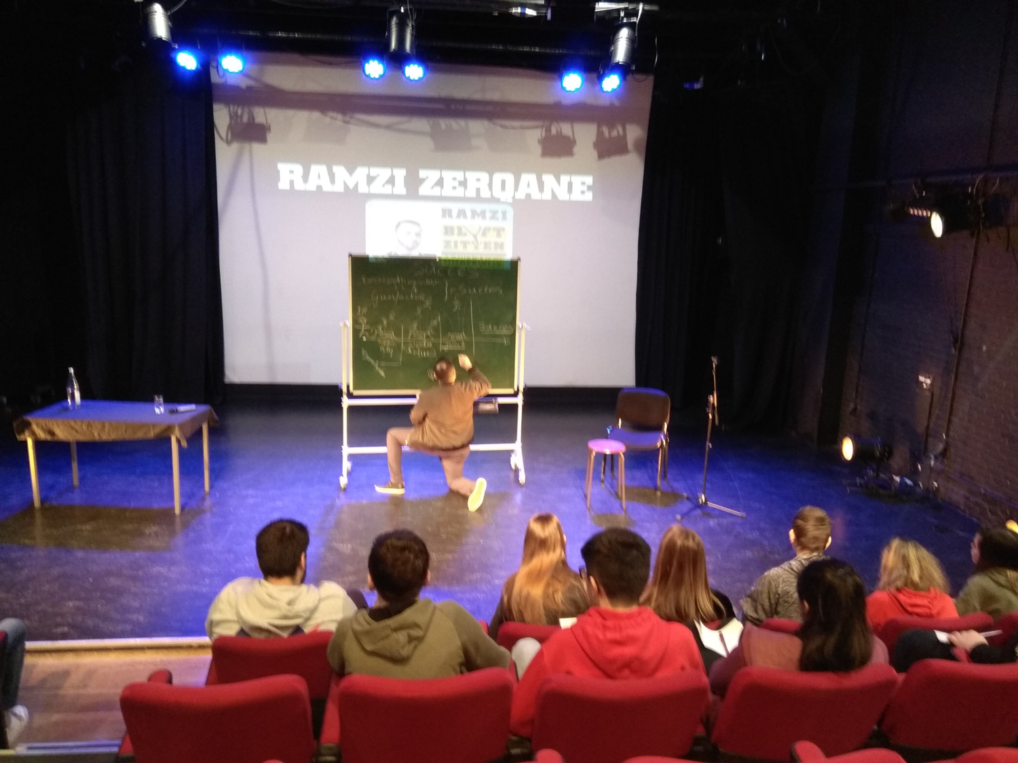
Notes:
Foto van ramzi hier als afbeelding

Slide 7
Wat bieden we aan?
Een leer-en coachingstraject voor PAV leerkrachten en leerlingenbegeleiders
Doel:
Kennen van het lessenpakket
Oefenen van het lessenpakket
Verankeren van EG in de lessen en leerlingenbegeleiding
Notes:
Een leer –en coachingstraject bestaat uit
Gezamenlijke leersessies met leerkrachten van verschillende scholen
Contactmomenten op de werkvloer = coaching
Doel van dit traject is om het lesmateriaal
Te kennen
Te oefenen
En de lessen van EG te verankeren in de lessen PAV en leerlingenbegeleiding
Het project kan in deze de school uitdagen om stil te staan bij enkele zorgmaatregelen van de school, stil te staan bij het sanctioneringsbeleid van de school etc.
De meerwaarde van de gezamenlijke leersessies is vooral de uitwisseling tussen de leerkrachten. We geloven dat dit inspirerend kan werken en dit een meerwaarde biedt aan de school.

Slide 8
Wat bieden we aan?
4 Leersessies
Wat is EG? – Hoe organiseer je EG op school? - Inzoomen op de leerinhoud van de sessies – intervisie/ uitwisseling
Coaching op de werkvloer
2 contactmomenten in de klas om leerkracht/leerlingen-begeleider te coachen.
Notes:
In de leersessies staan we vooral stil bij
Wat is het en organiseer ik het op school
De lesinhouden van EG + intervisie
Daarnaast bieden we de mogelijkheid om de leerkracht/leerlingenbegeleider op de werkvloer te coachen.
Dit kan inhouden dat we een les observeren en gericht advies geven aan de begeleiders.

Slide 9
Wat vragen wij?
Engagement van de school
Afvaardiging van 2-3 medewerkers per school (PAV-leerkracht en leerlingenbegeleider)
De school gaat aan de slag met het project en wordt tussentijds ondersteund door
4 x 3 uren een leersessie bij te wonen
Coaching te vragen op de werkvloer
Kostprijs
999 euro
Deelname van minimum 2 – maximum 4 scholen
Notes:
De lessen worden in duo gegeven door een vaste PAV-leerkacht en leerlingenbegeleider.

Slide 10
Timing
SEPT
OKT/NOV
NOV/DEC
Inzoomen op de lesinhouden
FEBR/MA
MEI
Intakegesprek met de school – contracting
Wat is Expeditie Geslaagd?
Hoe organiseer ik EG binnen de school?
Inzoomen op de lesinhouden
Intervisie
Verankeren van Expeditie Geslaagd in de school
Evaluatie van het traject
Notes:
In het intakgesprek leg ik het project concreet uit, wat de verwachtingen zijn en het engagement dat ik vraag van de school
Coaching op de werkvloer gebeurt hier tussendoor.
De school kiest wanneer hij de hulp inschakelt. Ze kunnen 2X gebruik maken van onze ondersteuning.

Slide 11
Vragen?
Contactpersoon: Nadia El Allaoui
M: Nadia.elallaoui@integratie-inburgering.be

Slide 12
Aantal vroegtijdige schoolverlaters
 | SCHOOLJAAR 2014-2015 # VSV % VSV |  | SCHOOLJAAR 2015-2016 # VSV % VSV |  | SCHOOLJAAR 2016-2017 # VSV % VSV
OUDENAARDE | 16 | 5,1 | 22 | 6,3 | 27 | 8,2
RONSE | 32 | 13,1 | 32 | 11,96 | 40 | 14,1
GERAARDSBERGEN | 29 | 7,7 | 23 | 6,9 | 19 | 5,5
BRON: AGODI – Gemeenterapporten: https://onderwijs.vlaanderen.be/nl/gemeenterapporten-over-vroegtijdig-schoolverlaten-voor-het-secundair-onderwijs
Notes:
www.steunpuntwerk.be/cijfers
Cijfers van de regio vergelijken met de Vlaamse cijfers - een verborgen slide
en verborgen slide met de cijfers
BRON https://onderwijs.vlaanderen.be/nl/gemeenterapporten-over-vroegtijdig-schoolverlaten-voor-het-secundair-onderwijs

